Slide 1
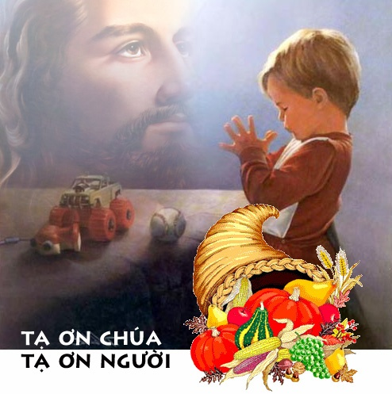
CHẦU
THÁNH THỂ
Chủ đề:
QUA MẸ
ĐẾN VỚI CHÚA

Slide 2
Lời dẫn: (quỳ gối) Lạy Chúa Giêsu Thánh Thể, hôm nay thiếu nhi chúng con lại được họp nhau nơi đây để tôn thờ, cảm tạ Chúa. Chúa ơi, hôm nay là ngày đầu tháng Hoa dâng kính Đức Mẹ. Chúng con cảm tạ Chúa đã cho chúng con có được một người Mẹ thật tuyệt vời, để gìn giữ chở che chúng con, dạy chúng

Slide 3
con biết yêu mến Chúa, yêu mến mọi người. Xin Chúa ban ơn cho chúng con biết yêu mến Mẹ, chạy đến với Mẹ như điều Chúa mong muốn khi trao phó Mẹ cho chúng con. Và xin cho chúng con cũng biết tỏ lòng hiếu thảo đối với Mẹ qua việc chăm chỉ lần hạt, dâng hoa kính Mẹ. Đăc biệt, xin cho chúng con

Slide 4
biết noi gương Mẹ hết lòng phượng thờ Chúa, sống chu toàn bổn phận theo thánh ý Chúa, biết đem Chúa đến với mọi người, và luôn vui tươi, đơn sơ, chân thành dù có gặp phải những chuyện buồn. Và giờ đây, xin Mẹ cùng chúng con tôn vinh, chúc tụng, cảm tạ Chúa trong giờ chầu này.

Slide 5
* Hát: Cầu xin Chúa Thánh Thần
1. Cầu xin Chúa Thánh Thần, Người thương thăm viếng hồn con, ban xuống cho con hồng ân chan chứa. Trau dồi cho đáng ngôi thánh đường.

Slide 6
ĐK. Nguyện xin Chúa Ngôi Ba, đoái nghe lời con thiết tha. Tình thương mến ấp ủ con ngày đêm, nhuần thấm xác hồn tràn lan ơn thiêng.

Slide 7
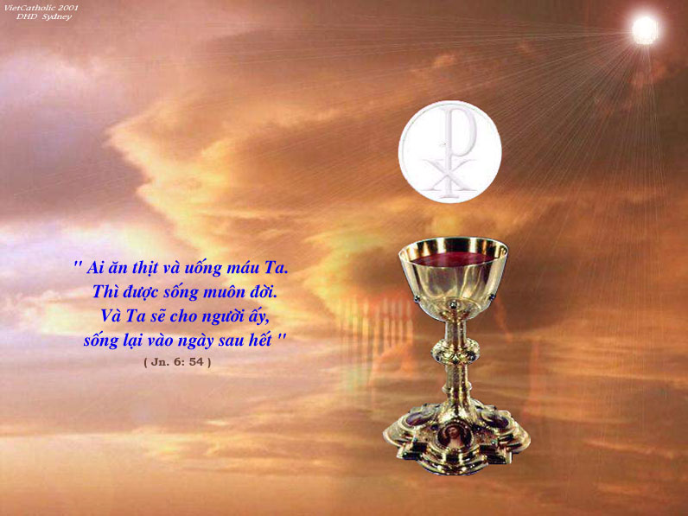
ĐẶT MÌNH THÁNH

Slide 8
NÀY ĐÂY MÌNH THÁNH
1.Này đây Mình Thánh Chúa nuôi người trần. Ban thiên đàng vinh phúc cực sáng láng. Bao chước ba thù xông tới chiến trận. Khẩn cầu ơn Chúa giúp luôn vững vàng.

Slide 9
2. Ngợi khen cảm tạ Chúa muôn ngàn lần. Ba Ngôi là một Chúa Cả tuyệt đối. Xin Chúa ban nguồn vui sống bất tận. Đó là quê phúc sáng ười ngàn đời. Amen.

Slide 10
* Dẫn vào Lời Chúa (quỳ)
Lạy Chúa Giêsu Thánh Thể, thiếu nhi chúng con là những đứa con bé nhỏ, yếu đuối, cần được Chúa nâng đỡ, bao bọc. Chúa đã ban cho chúng con có được một người Mẹ, để chúng con chạy đến trong những lúc gặp khó khăn khi học hành, thi cử, khi gia đình có chuyện buồn.

Slide 11
Đồng thời, Mẹ chính là mẫu gương tuyệt vời nhất về đời sống yêu thương và phó thác nơi Chúa. Xin cho chúng con, qua Lời Chúa dạy giờ đây, biết yêu thương và biết phó thác nơi Chúa như Mẹ, yêu cả những bạn không thích chúng con, cầu nguyện cho những bạn đang gặp những đau khổ về thể xác cũng như

Slide 12
tinh thần, biết tha thứ như Chúa đã tha thứ cho chúng con, để chúng con có được sự bình an của Chúa ,luôn vui tươi với hết mọi người. Khi sống như thế là chúng con đang bắt chước, noi gương Mẹ đem Chúa đến với hết mọi người.

Slide 13
* Hát: Lắng nghe Lời Chúa. (ngồi)
1. Xin cho con biết lắng nghe lời Ngài gọi con trong đêm tối. Xin cho con biết lắng nghe lời Ngài dạy con lúc lẻ loi. Xin cho con cất tiếng lên trả lời vừa khi con nghe Chúa. Xin cho con biết thân thưa lạy Ngài, Ngài muốn con làm chi.

Slide 14
ĐK. Lời Ngài là sức sống của con, Lời Ngài là ánh sáng đời con, Lời Ngài làm chứa chan hy vọng, là đường để con hằng dõi bước. Lời Ngài đượm chất ngất niềm vui, trọn vẹn ngàn tiếng hát đầy vơi. Lời Ngài đổi mới cho cuộc đời. Lời Ngài hạnh phúc cho đời ai.

Slide 15
Tin Mừng Chúa Giêsu theo thánh Gioan
Khi ấy, Đức Giêsu nói rằng: "Ai yêu mến Thầy, thì sẽ giữ lời Thầy. Cha Thầy sẽ yêu mến người ấy. Cha Thầy và Thầy sẽ đến và ở lại với người ấy. Ai không yêu mến Thầy, thì không giữ lời Thầy.

Slide 16
Và lời anh em nghe đây không phải là của Thầy, nhưng là của Chúa Cha, Đấng đã sai Thầy. Các điều đó, Thầy đã nói với anh em, đang khi còn ở với anh em. Nhưng Đấng Bảo Trợ là Thánh Thần Chúa Cha sẽ sai đến nhân danh Thầy,

Slide 17
Đấng đó sẽ dạy anh em mọi điều và sẽ làm cho anh em nhớ lại mọi điều Thầy đã nói với anh em. Thầy để lại bình an cho anh em, Thầy ban cho anh em bình an của Thầy. Thầy ban cho anh em không theo kiểu thế gian.

Slide 18
Anh em đừng xao xuyến cũng đừng sợ hãi. Anh em đã nghe Thầy bảo: ' Thầy ra đi và đến cùng anh em '. Nếu anh em yêu mến Thầy, thì hẳn anh em đã vui mừng vì Thầy đi về cùng Chúa Cha, bởi vì Chúa Cha cao trọng hơn Thầy.

Slide 19
Bây giờ, Thầy nói với anh em trước khi sự việc xảy ra, để khi xảy ra, anh em tin.
Đó là Lời Chúa

Slide 20
* Suy niệm Lời Chúa (dẫn: mời ngồi):
1. Lạy Chúa Giêsu Thánh Thể, chúng con cảm tạ Chúa, vì Chúa đang ngự giữa chúng con và tỏ cho chúng con biết Thiên Chúa là Tình yêu, là người Cha giàu lòng thương xót, luôn quan tâm săn sóc những đưa con bé nhỏ

Slide 21
ĐK. Lời Ngài là sức sống của con, Lời Ngài là ánh sáng đời con, Lời Ngài làm chứa chan hy vọng, là đường để con hằng dõi bước. Lời Ngài đượm chất ngất niềm vui, trọn vẹn ngàn tiếng hát đầy vơi. Lời Ngài đổi mới cho cuộc đời. Lời Ngài hạnh phúc cho đời ai.

Slide 22
2. Lạy Chúa Giêsu Thánh Thể, Chúa đã dạy chúng con rằng «Ai yêu mến Thầy thì sẽ giữ lời Thầy». Điều Chúa muốn nói với chúng con là nói lời yêu thương nhưng không nói suông, mà biết tuân giữ Lời Chúa và đem ra thực hành trong đời sống hàng ngày, bằng việc chia sẻ, an ủi những bạn đang gặp khổ đau.

Slide 23
ĐK. Lời Ngài là sức sống của con, Lời Ngài là ánh sáng đời con, Lời Ngài làm chứa chan hy vọng, là đường để con hằng dõi bước. Lời Ngài đượm chất ngất niềm vui, trọn vẹn ngàn tiếng hát đầy vơi. Lời Ngài đổi mới cho cuộc đời. Lời Ngài hạnh phúc cho đời ai.

Slide 24
3. Chúa luôn ban bình an cho những ai yêu mến Chúa. Bình an mà Chúa ban không giống như bình an của thế gian. Vì bình an của thế gian thì mau qua, còn bình an của Chúa thì tồn tại mãi. Là những đứa con bé nhỏ của Chúa, chúng con luôn được ở trong vòng tay yêu thương của Chúa, của Mẹ.

Slide 25
Xin cho chúng con sống xứng đáng với ân huệ đó, và biết đem bình an chia sẻ với hết mọi người.

Slide 26
ĐK. Lời Ngài là sức sống của con, Lời Ngài là ánh sáng đời con, Lời Ngài làm chứa chan hy vọng, là đường để con hằng dõi bước. Lời Ngài đượm chất ngất niềm vui, trọn vẹn ngàn tiếng hát đầy vơi. Lời Ngài đổi mới cho cuộc đời. Lời Ngài hạnh phúc cho đời ai.

Slide 27
* Lời nguyện: (mời quỳ)
Người dẫn: Lạy Chúa Giêsu Thánh Thể! Trước tình yêu bao la của Chúa, chúng con không biết đền đáp làm sao cho cân xứng với những ơn lành mà Ngài đã ban cho chúng con qua lời cầu bầu của Mẹ. Giờ đây, chúng con muốn dâng lên Chúa những tâm

Slide 28
tình đơn sơ, mộc mạc xuất phát từ tận đáy lòng chân thành của chúng con, xin Chúa vui lòng đón nhận.

Slide 29
Người dẫn: 1. Lạy Chúa Giêsu Thanh Thể, chúng con thấy rất xấu hổ vì Chúa luôn yêu thương chúng con và dạy chúng con yêu thương người khác như Chúa đã yêu. Nhưng, Chúa ơi, chúng con còn ích kỷ, hẹp hòi lắm, chưa thể hiện được tình yêu của mình với chính bố mẹ, anh chị trong gia đình

Slide 30
- Cộng đoàn: Xin Chúa ban cho chúng con biết cố gắng mỗi ngày một ít, biết yêu mến Chúa qua việc chăm chỉ học giáo lý, đi lễ, chầu Thánh thể Chúa. Đồng thời, ở trong gia đình biết yêu mến bố mẹ, anh chị qua việc giúp đỡ, vâng lời bố mẹ, anh chị

Slide 31
Người dẫn: 2. Chúa ơi, tháng hoa kính Mẹ đã về. Chúng con đã cố gắng tập luyện để dâng lên Mẹ những vãn hoa đẹp nhất, hay nhất. Nhưng điều Mẹ cần là đóa hoa lòng của chúng con. Đóa hoa đơn sơ, đóa hoa khiêm nhường, đóa hoa thật thà, đóa hoa trong trắng.

Slide 32
- Cộng đoàn: Xin Chúa giúp sức cho chúng con, để chúng con cố gắng thay đổi cuộc sống của bản thân, để mỗi thiếu nhi chúng con thực sự trở thành những đóa hoa đẹp nhất dâng lên Chúa, lên Mẹ.

Slide 33
Người dẫn:
Lạy Mẹ, xưa Mẹ đã cưu mang Chúa trong lòng Mẹ. Mẹ là người đầu tiên có Chúa Giêsu ngự trong tâm hồn. Hôm nay, Chúa đã lấy chính thịt và máu mình để ở lại với chúng con và nuôi dưỡng chúng con.

Slide 34
- Cộng đoàn: Xin Mẹ thương che chở và cầu bầu cũng Chúa ch chúng con, để tâm hồn chúng con xứng đáng được Chúa ngự vào, như xưa Chúa đã ở trong lòng Mẹ. Xin cho chúng con cũng biết xin vâng như Mẹ, luôn tìm và thi hành thánh ý Thiên Chúa một cách mau mắn nhất.

Slide 35
- Người dẫn: Lạy Chúa, đó là những ước nguyện đơn sơ, chân thành của chúng con. Qua lời cầu bầu của Mẹ Maria, xin Chúa thương đón nhận và biến đổi chúng con, để chúng con luôn biết yêu thương để được bình an; đồng thời biết chia sẻ bình an đó đến với các bạn mà chúng con gặp gỡ. Amen

Slide 36
KẾT CHẦU
( Mời cộng đoàn quỳ )
Hát: Cầu cho Đức Giáo Hoàng

Slide 37
Ta hãy khẩn cầu cho Đức Giáo Hoàng Phanxicô, Chúa thương gìn giữ, ban ơn nâng đỡ che chở hộ phù.

Slide 38
Xin ban sinh lực dồi dào, lòng tin cậy mến thẳm sâu. Để người lãnh đạo, đoàn chiên Chúa trao. Chúa thương gìn giữ, ban ơn nâng đỡ, che chở hộ phù.

Slide 39
Chủ sự:
Đọc lời nguyện cầu cho Đức Giáo Hoàng

Slide 40
1. Ta hãy sấp mình thờ lạy, một nhiệm tích tuyệt vời. Phụng vụ xưa phải được thay, này đây nghi lễ mới, giác quan tuy không cảm thấy, đức tin vững lòng người.

Slide 41
2. Muôn tiếng chúc mừng cảm tạ, cùng tung hô uy quyền. Chân thành dâng lên Ngôi Cha, và Ngôi Con quý mến. Tán dương vinh quang danh giá, kính Ngôi Ba nhân hiền. Amen.

Slide 42
CHẦU
THÁNH THỂ

